Slide 1

객체 지향 프로그래밍II
2분반 1조
하태형 20203179
장준혁 20203230
신홍재 20203131
이민우 20221380
변정빈 20223086

Slide 2

목차
A table of contents.
1
비전
2
기능 소개
3
진행과정

Slide 3

Part 1
비전

Slide 4

대학 정보 시스템
이번 프로젝트는 대학 구성원인 교수, 학생, 직원의 작업을 효율적으로 관리 및 지원하기 위한
대학정보시스템(UIS)이라는 전산 시스템을 구축함에 따라 효율적인 대학 학사정보시스템을 설계함에 그 목적이 있다.
대학정보시스템(UIS) 구축에 있어 Swing을 이용한 GUI 기반의 사용자 인터페이스를 제공함으로써 SW 사용에 편의를 제공하며, 특히 이번 프로젝트에서는 SW 개발 시 V Model에 기술되어 있는 개발과정 및 테스팅 절차를 최대한 준수하여, SW 품질 향상 및 사후 유지·보수 관리 시 문제 발생 지점에 대한 신속한 대응방안을 마련하며 소프트웨어의 안정성까지 보장한다.

Slide 5

Part 2
기능소개

Slide 6
기능 소개
수업
담당자
학사
담당자
로그인
학생
교수
사용자 인증
수강 신청
학생/교수
정보검색
강좌 등록
출석부 관리
사용자별
화면 출력
성적 조회
학생/교수
정보 수정
강좌 개설
성적 부여
비밀번호 변경
수강료 조회
학생/교수
사용자 추가, 삭제
수강료 청구

Slide 7
[
]
로그인

Slide 8

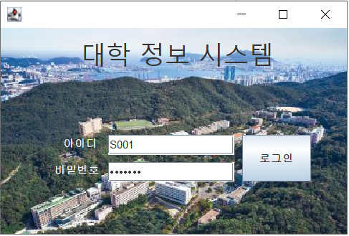
로그인
사용자 인증

Slide 9
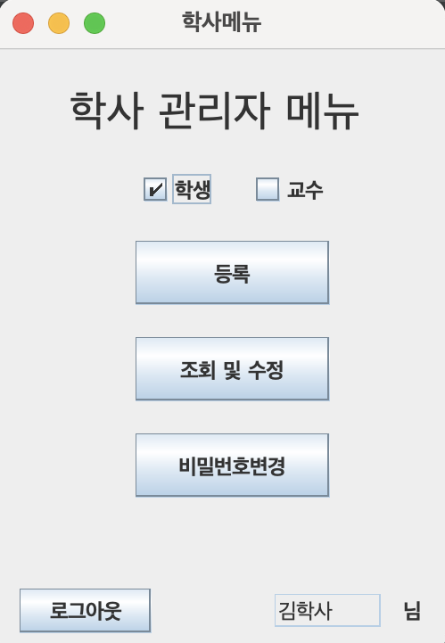
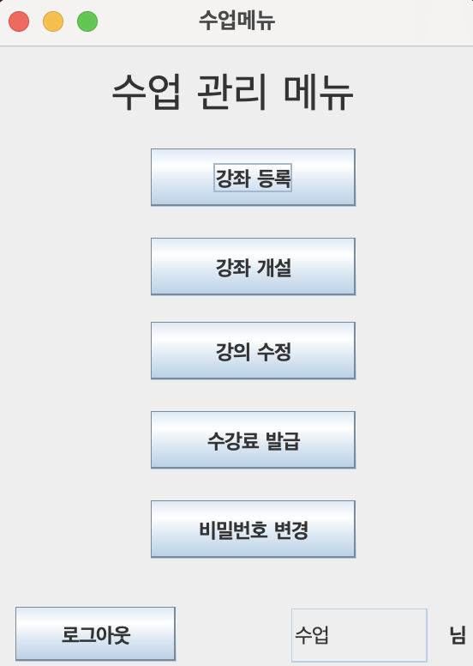
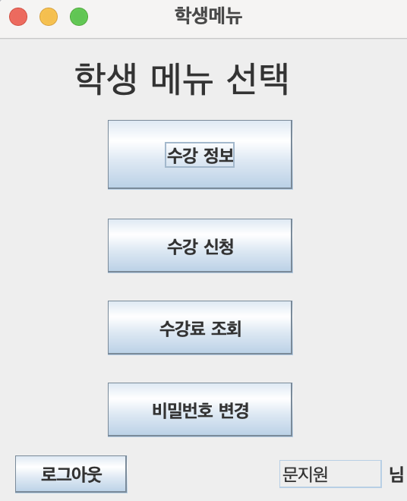
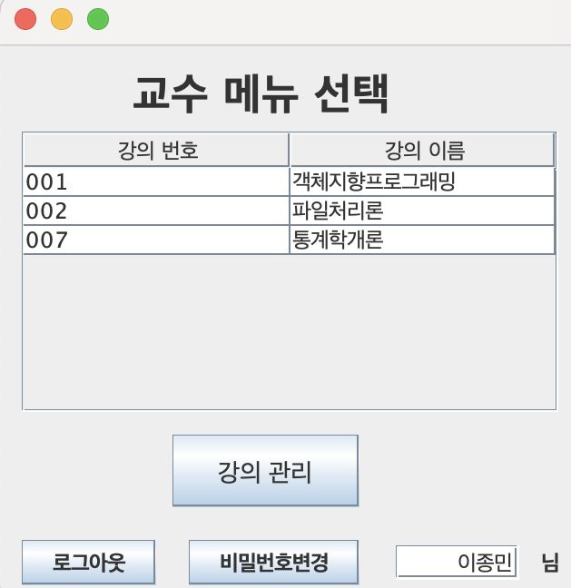
로그인
사용자별 화면 출력

Slide 10
[
]
학생 사용자

Slide 11
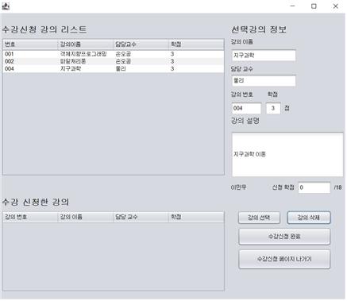
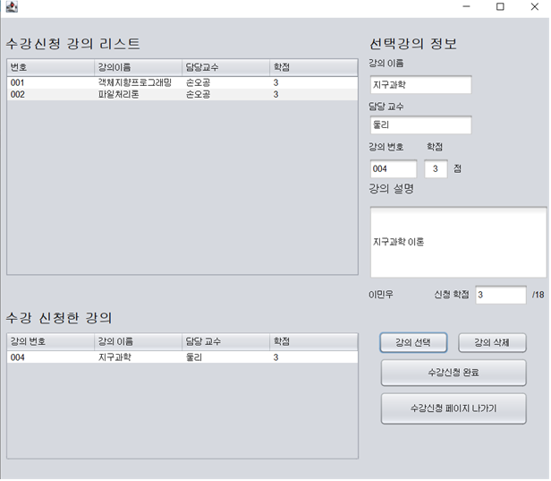
학생 사용자
수강 신청

Slide 12
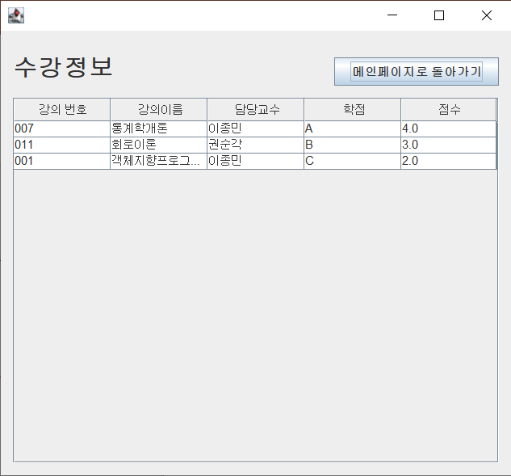
학생 사용자
성적 조회

Slide 13
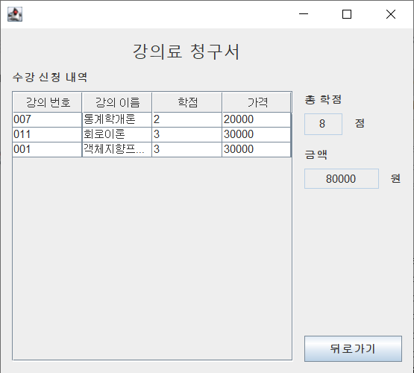
학생 사용자
수강료 조회

Slide 14
[
]
교수 사용자

Slide 15
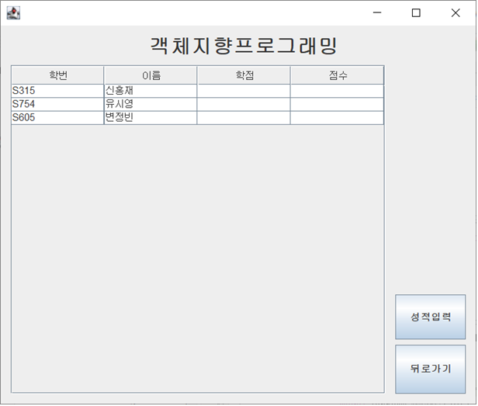
교수 사용자
출석부 관리

Slide 16
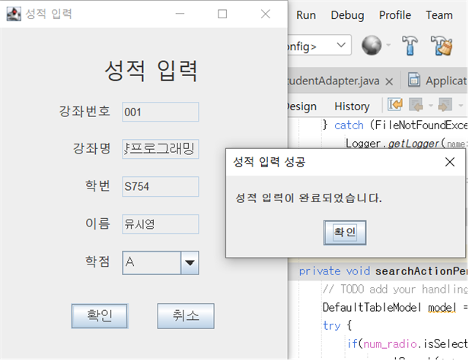
교수 사용자
성적 부여

Slide 17
[
]
수업 담당자

Slide 18
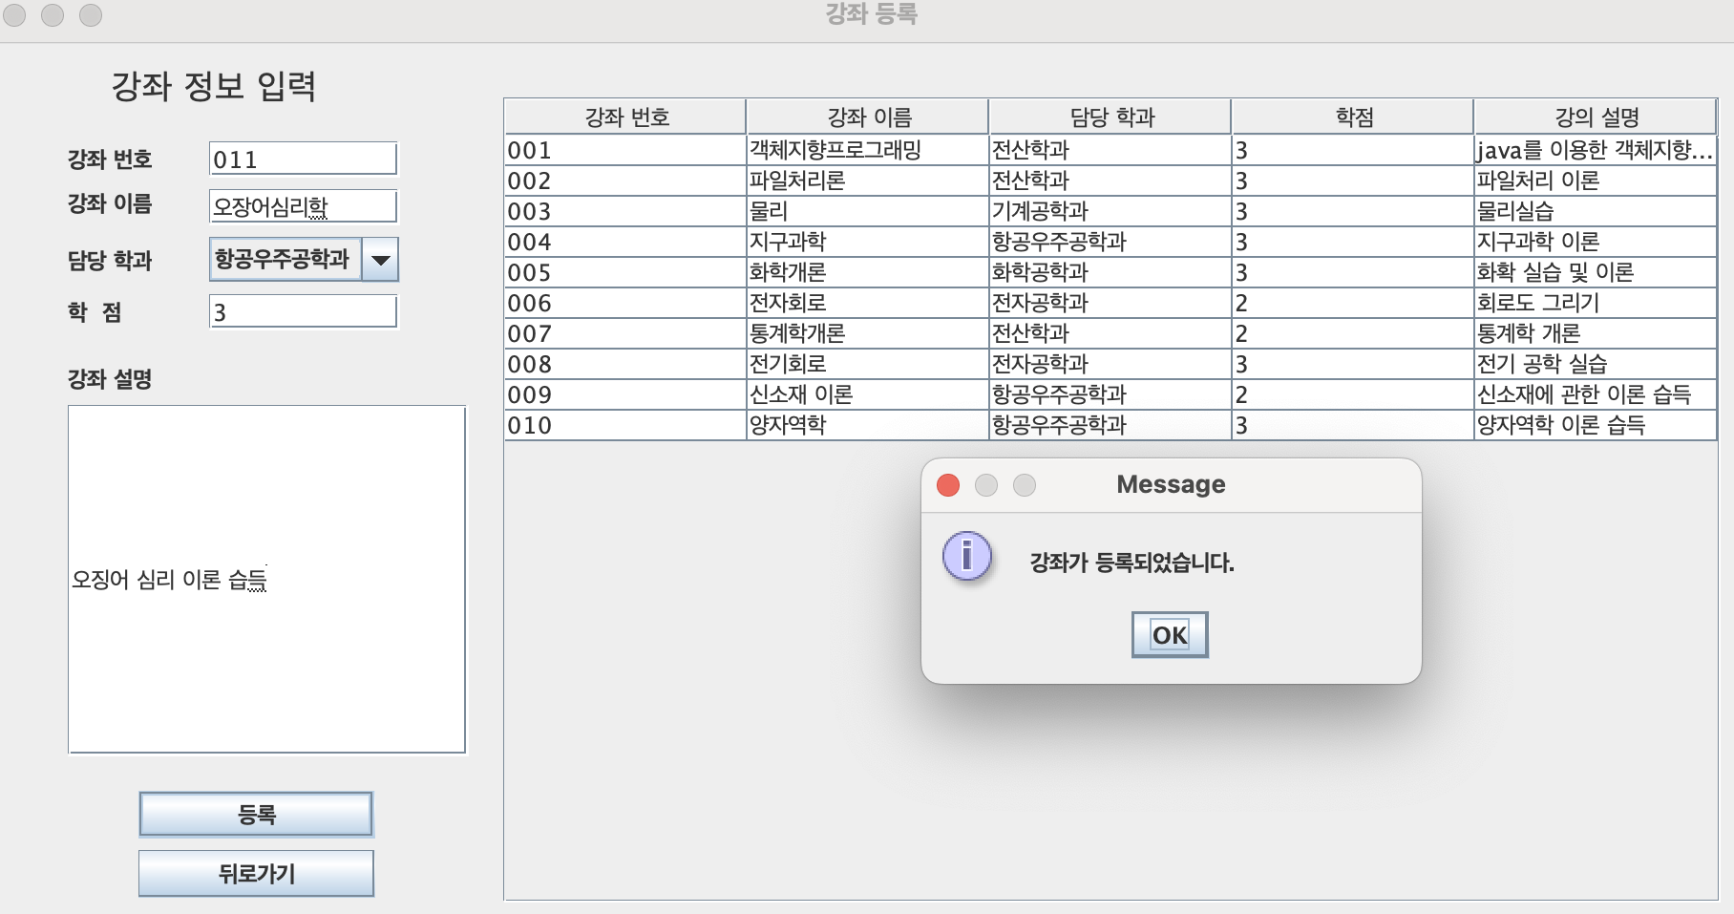
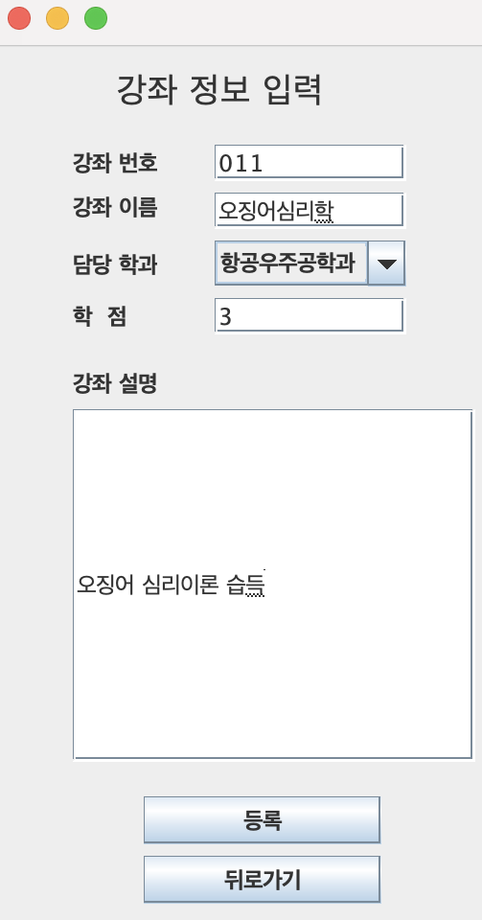
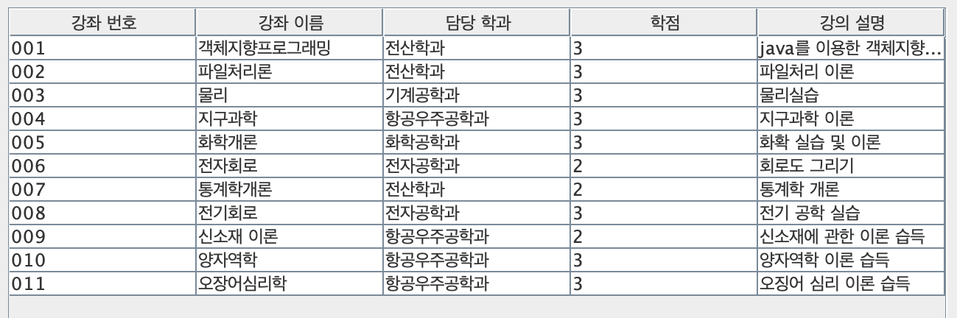
수업 담당자
강좌 등록

Slide 19
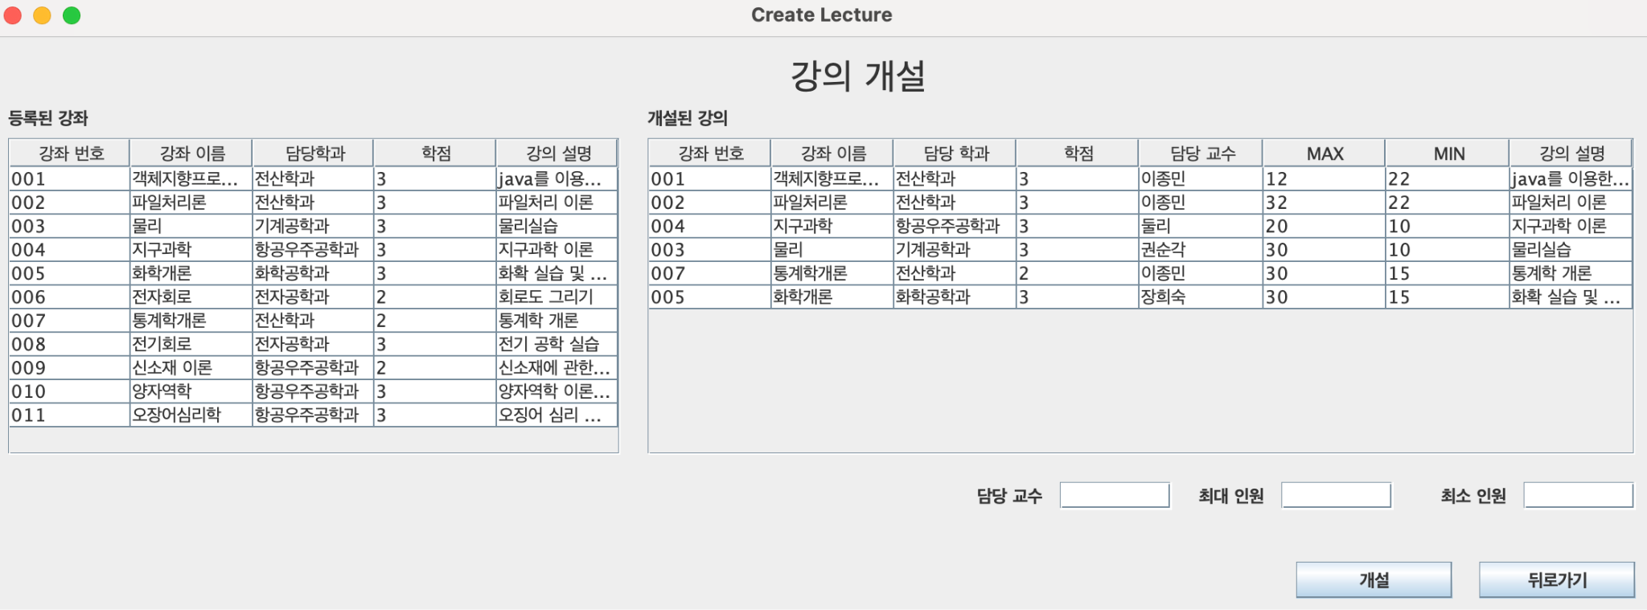
수업 담당자
강좌 개설

Slide 20
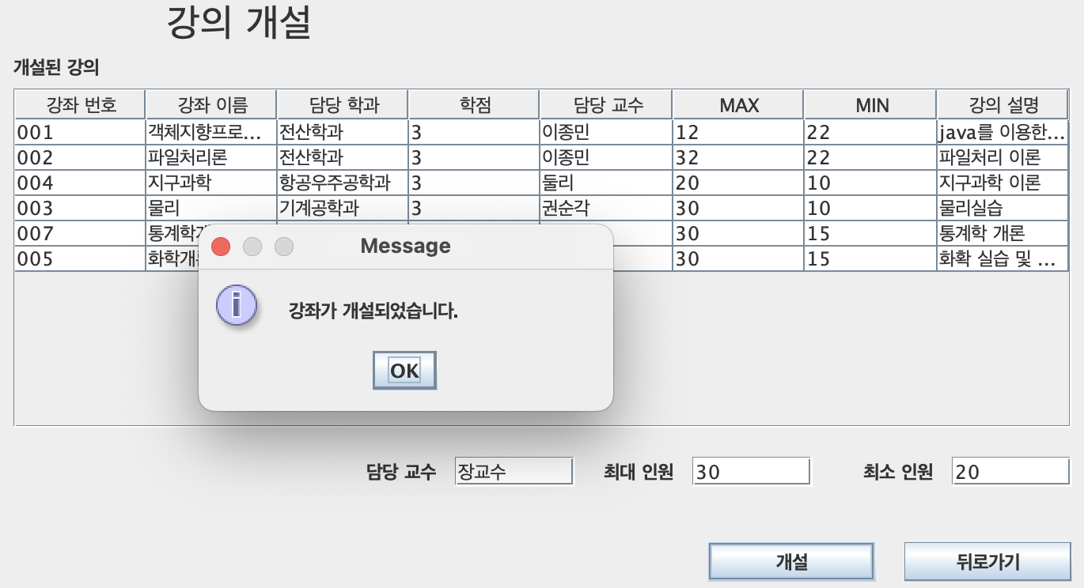
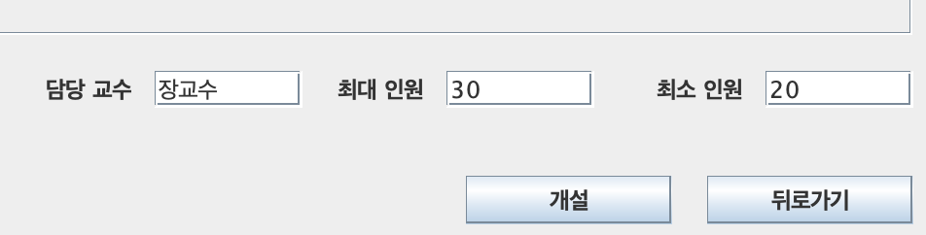
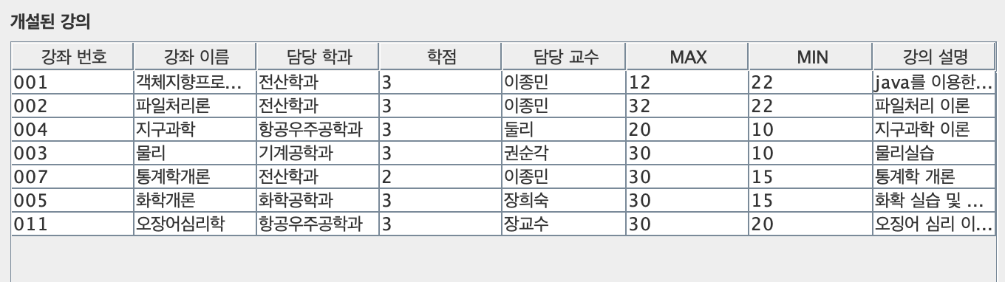
수업 담당자
강좌 개설

Slide 21
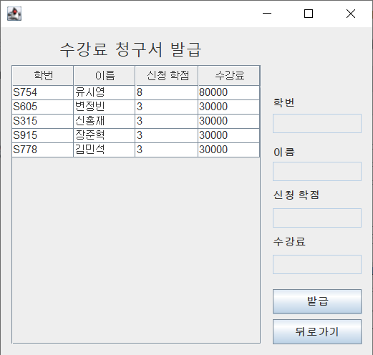
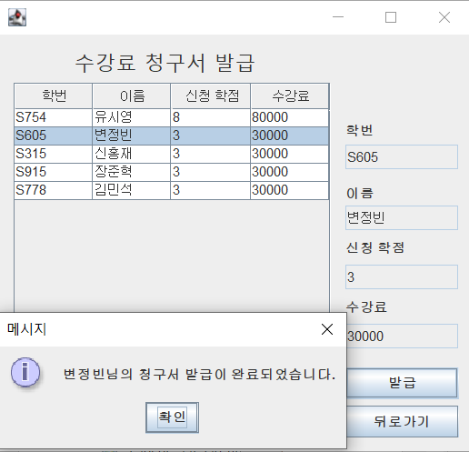
수업 담당자
수강료 청구

Slide 22
[
]
학사 담당자

Slide 23
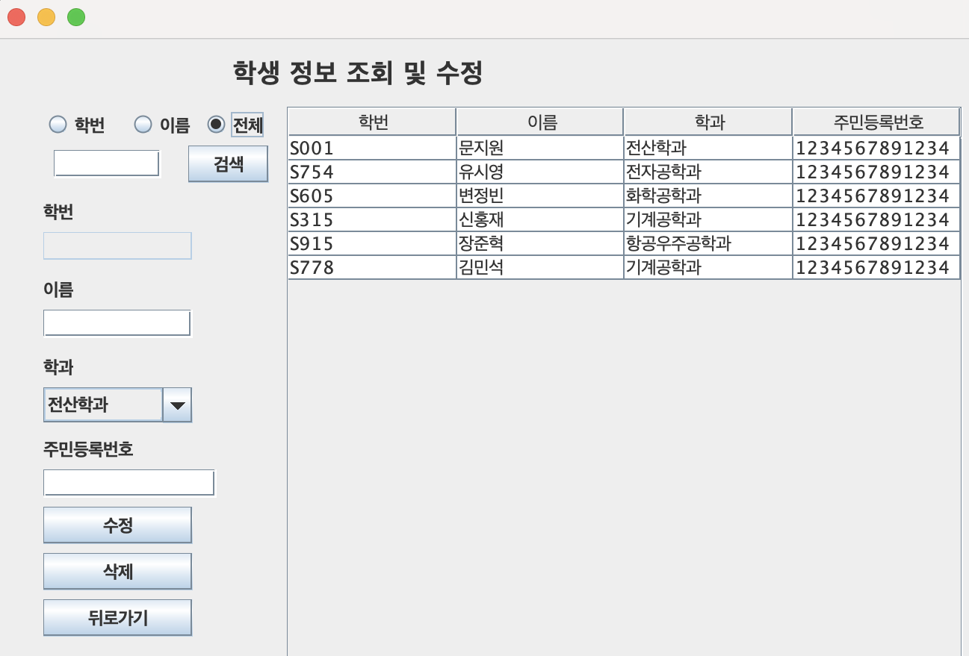
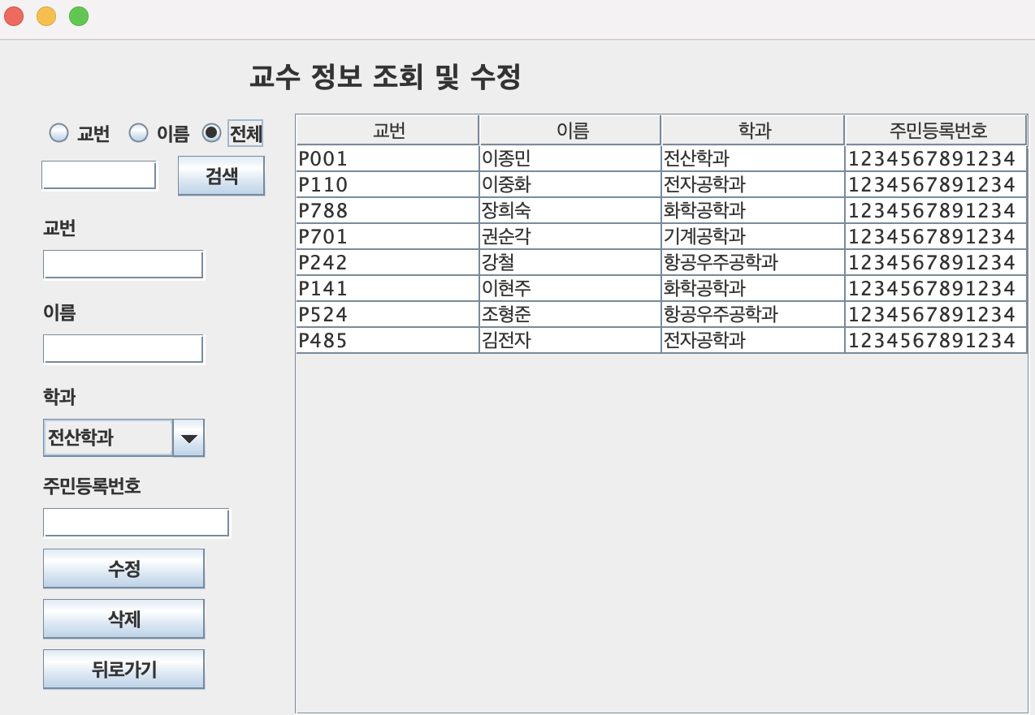
학사 담당자
학생/교수 정보 검색

Slide 24
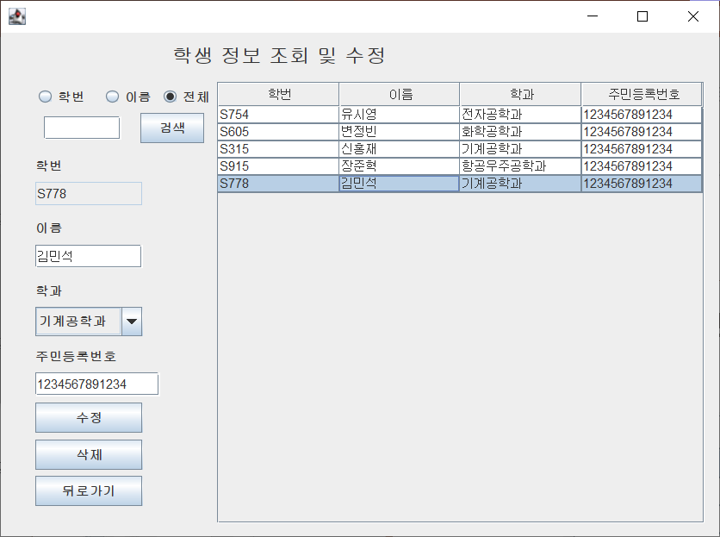
학사 담당자
학생/교수 정보 수정

Slide 25
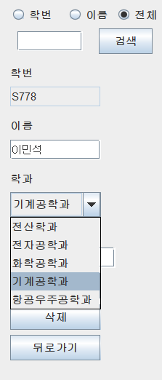
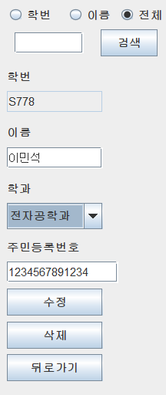
학사 담당자
학생/교수 정보 수정

Slide 26
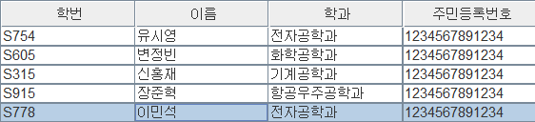
학사 담당자
학생/교수 정보 수정

Slide 27
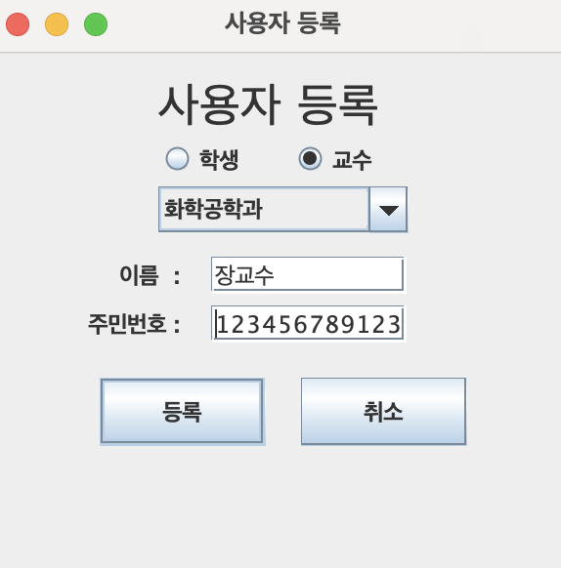
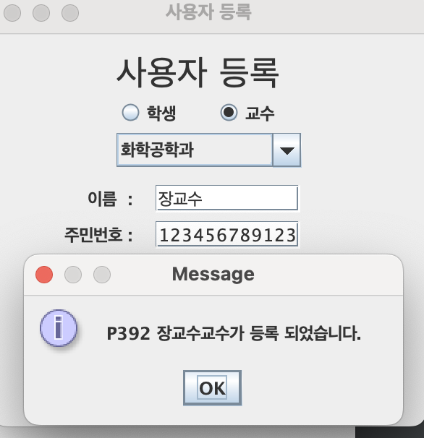
학사 담당자
사용자 추가

Slide 28
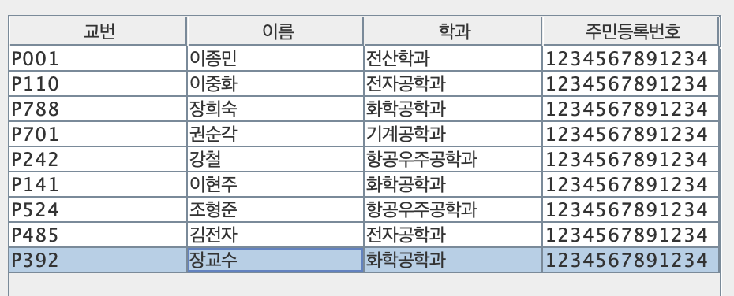
학사 담당자
사용자 추가

Slide 29
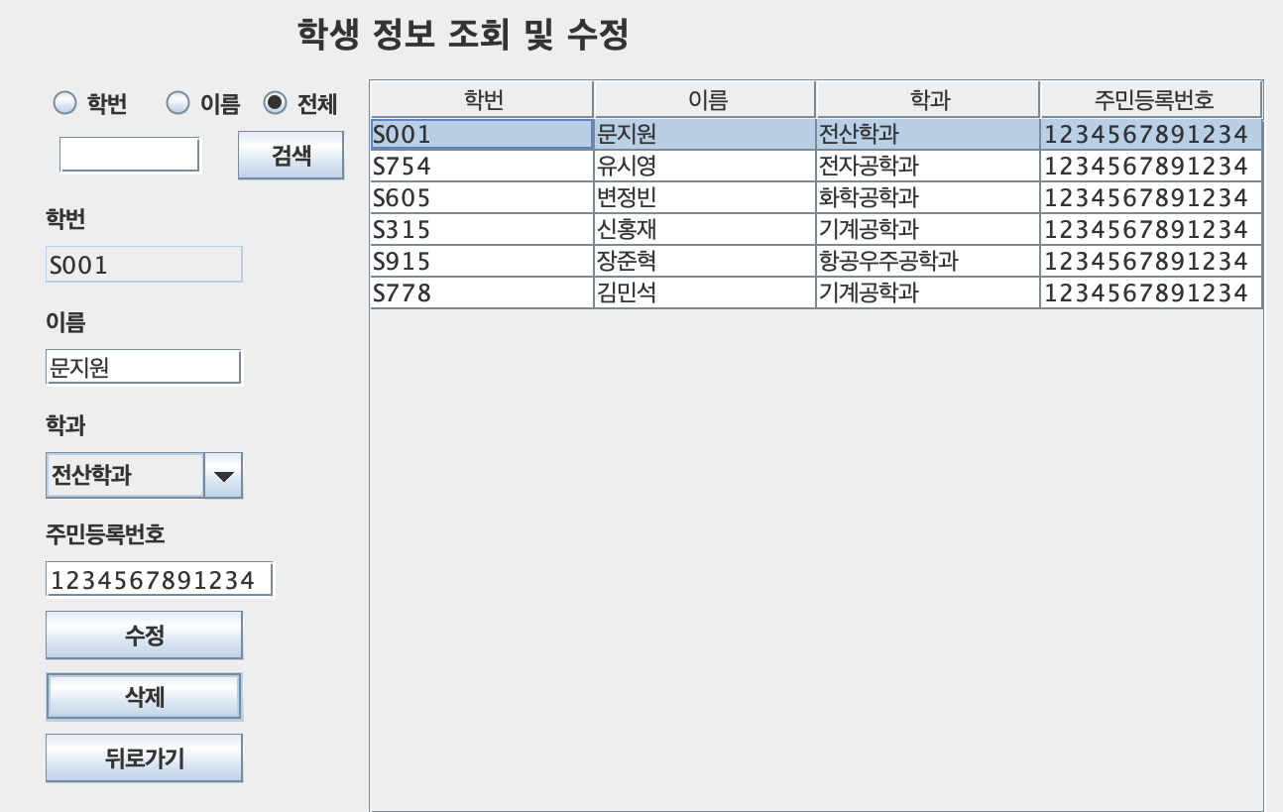
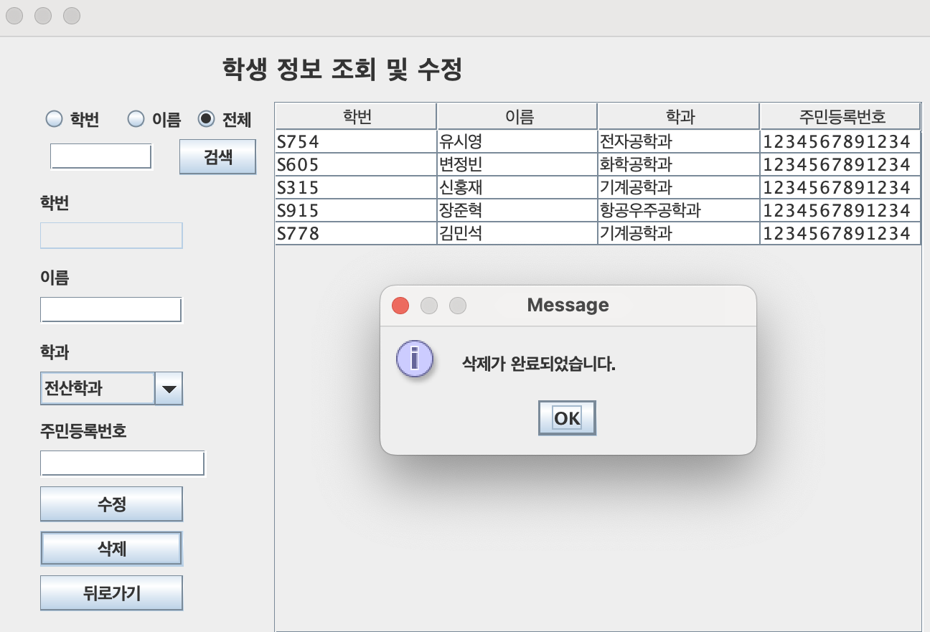
학사 담당자
사용자 삭제

Slide 30

Part 3
진행 과정

Slide 31
기능 요구사항
SFR | 기능 요구사항 | 개발 단계 | 우선순위
SFR-100 | 사용자 관리 | 완 | 상
SFR-200 | 학사 담당자 요구사항 | 완 | 상
SFR-300 | 수업 담당자 요구사항 | 완 | 중
SFR-400 | 학생 교수 요구사항 | 완 | 중
SFR-500 | 로그인 및 화면출력 | 완 | 하

Slide 32
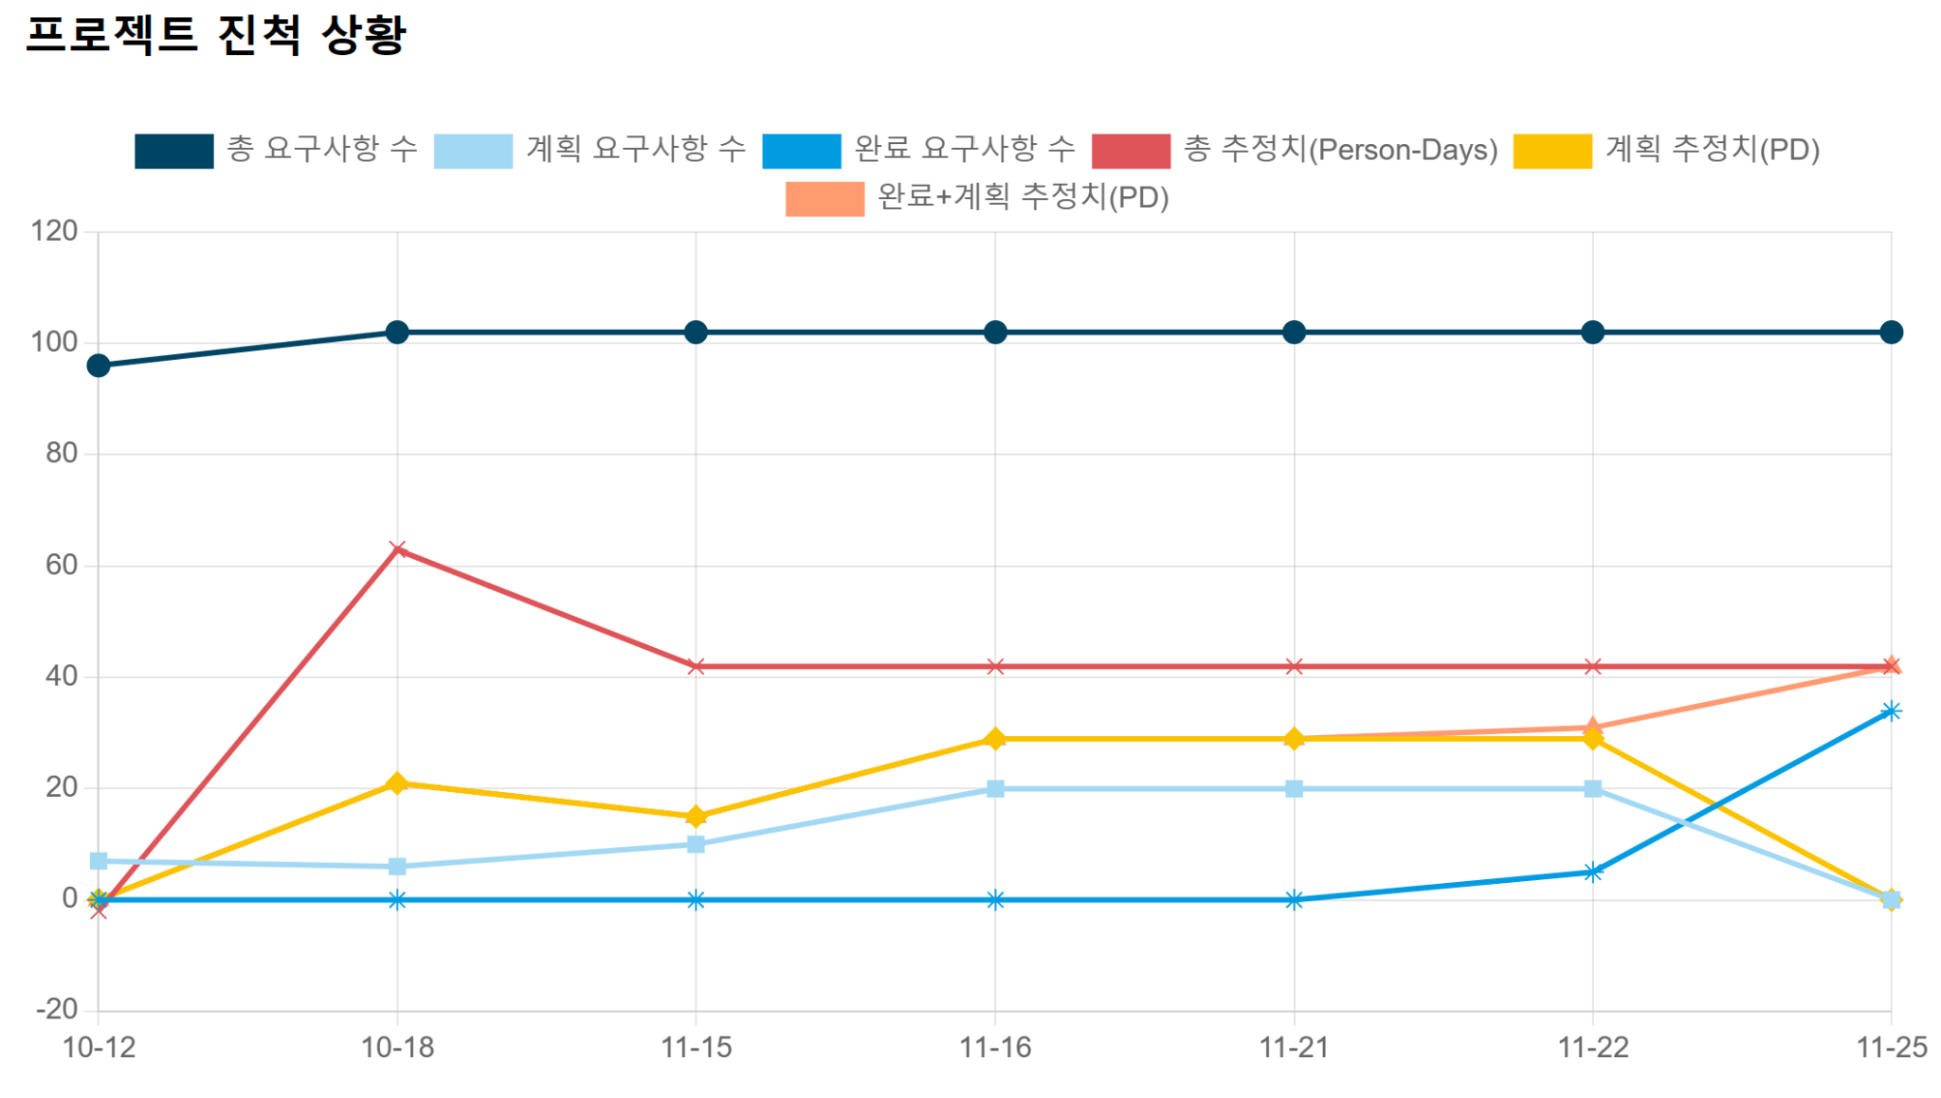
Part 1
프로젝트 진척 사항

Slide 33

Part 1
진행 사항
STEP 5
STEP 4
STEP 3
전체 소스
점검 및 테스트
결과 보고서 작성
STEP 2
UML과 테스트 코드를 바탕으로 구현시작
STEP 1
기능 요구사항 별
테스트 코드작성
기능 요구사항에 따른
UML작성
주제 선정 및 기능요구 사항 작성

Slide 34

감사합니다

